Slide 1
FCバスケットサークル紹介

Slide 2
サークル紹介
メンバー １２名
第１事業部 １名
第２事業部 ８名
第３事業部 ２名
第４事業部 ０名
活動内容
バスケ
月１回

Slide 3
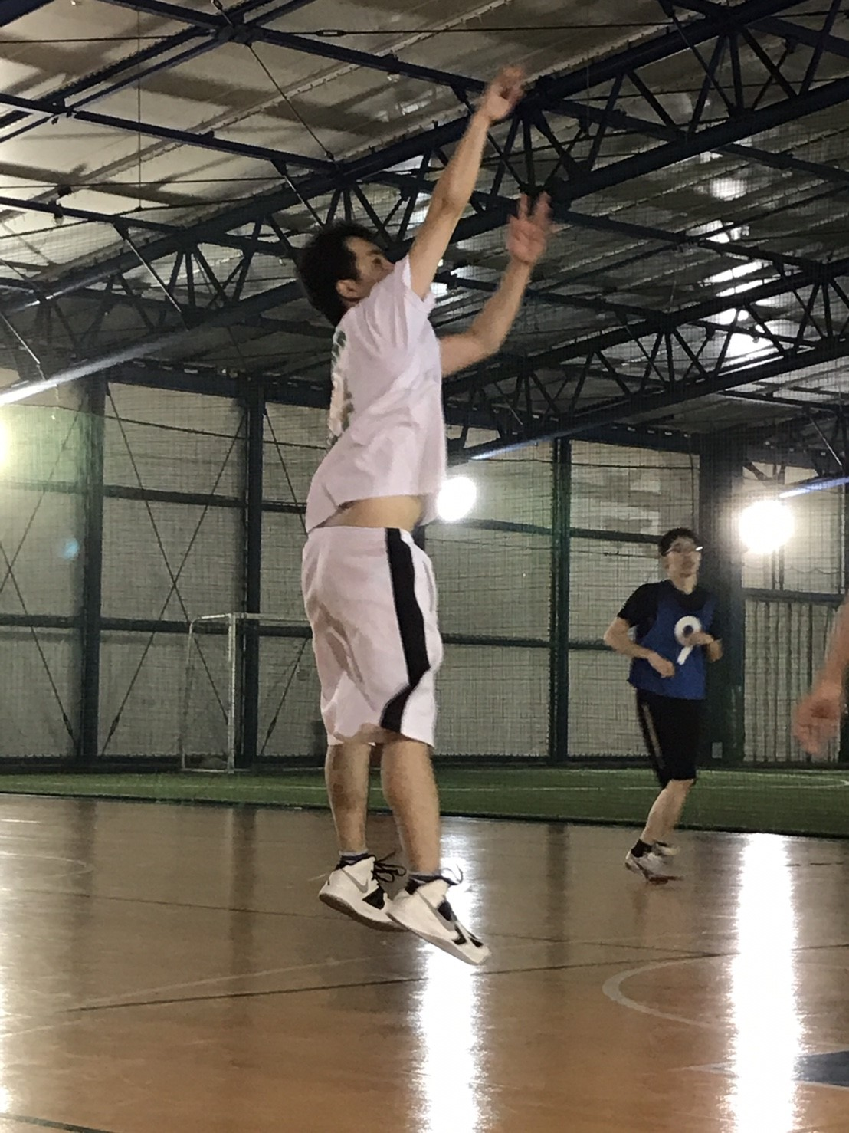
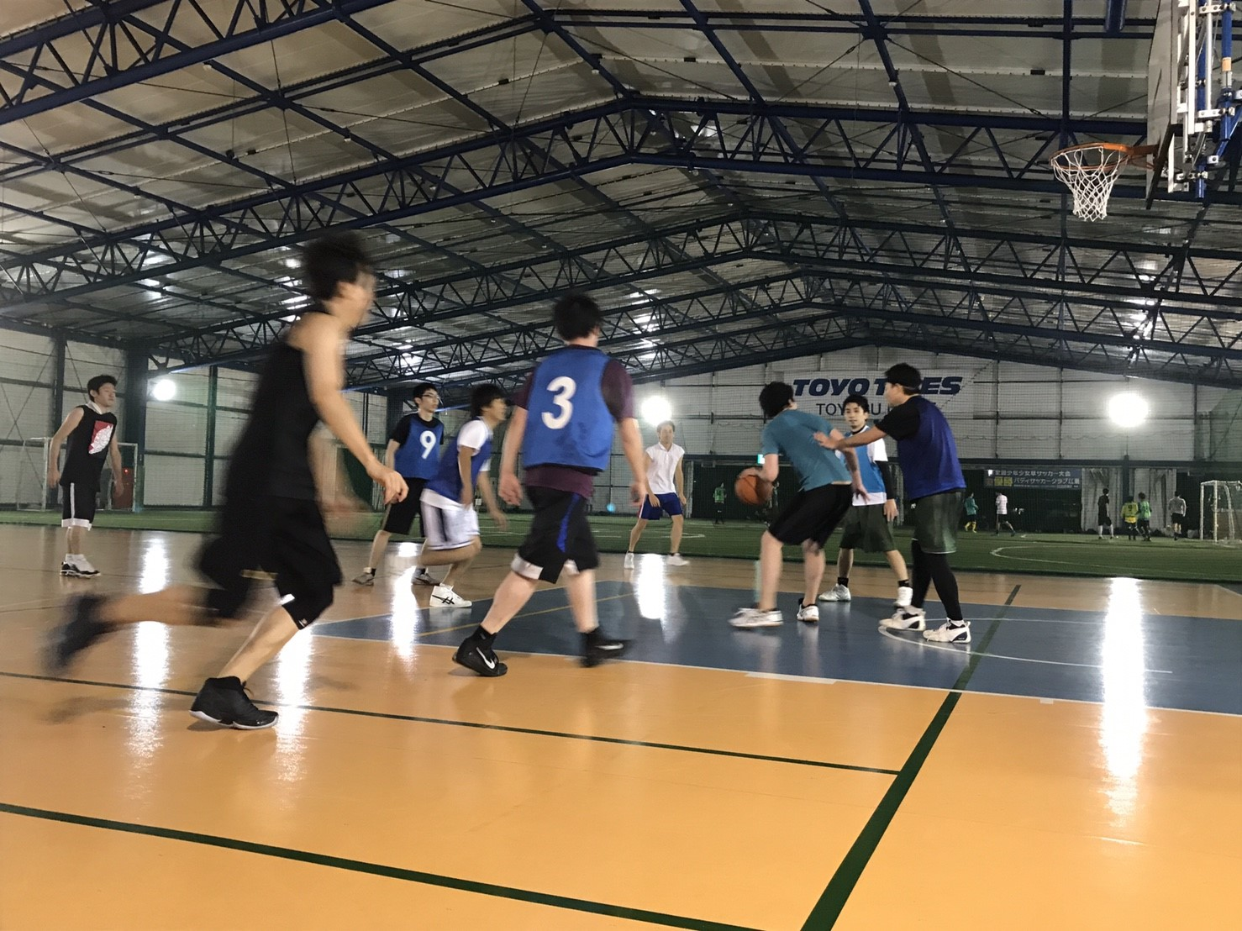
第１回目活動 9/2（火）19:00～20;00 豊洲
第２事業部
山中社員（部長）
第３事業部
小野寺社員（副部長）
第２事業部
福田課長
第２事業部
豊福社員

Slide 4
今後の活動
第２回目 １０月１２日（木）１８：００～２０：００ ＠豊洲
第３回目 １１月１日（水）１９：００～２１：００ ＠豊洲
他にも・・・
懇親会の開催
一般大会（初心者クラス）の参加

Slide 5
最後に
運動不足解消
他事業部との交流
バスケをしたい人
は
第２事業部 山中，大内
第３事業部 小野寺

